Slide 1
Выбор локации продуктового магазина с помощью сферического нечёткого метода TOPSIS
Ситников Андрей

Slide 2
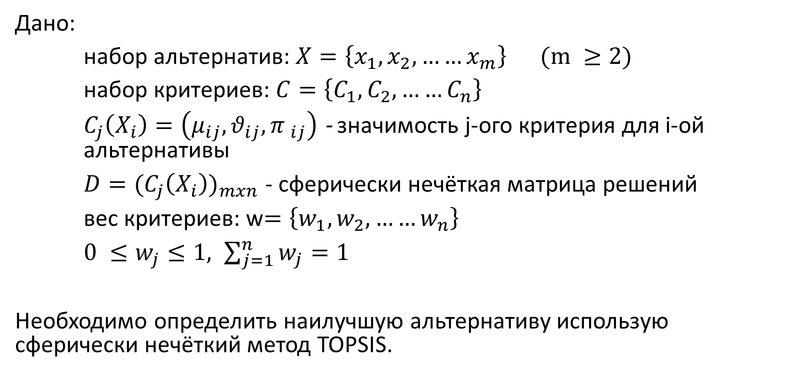
Постановка задачи
Дано:
набор альтернатив: $X=\left\{x_{1},x_{2},……x_{m}\right\} (m ≥2)$
набор критериев: $C=\left\{C_{1},C_{2},……C_{n}\right\}$
$C_{j}\left(X_{i}\right)=\left(μ_{ij},θ_{ij},{π }_{ij}\right)$ - значимость j-ого критерия для i-ой альтернативы
$D={(C_{j}\left(X_{i}\right))}_{mxn}$ - сферически нечёткая матрица решений
вес критериев: w$=\left\{w_{1},w_{2},……w_{n}\right\}$
$0 ≤w_{j}≤1, \sum_{j=1}^{n}{w_{j}=1}$
Необходимо определить наилучшую альтернативу использую сферически нечёткий метод TOPSIS.

Slide 3









Сферическое нечёткое множество (spherical fuzzy set)
Сферическое нечёткое множество на универсальном множестве U:
Где:
- степень вхождения (membership)
IFS:
- степень невхождения (non-membership)
PFS:
- степень нерешительности (hesitancy)
NS: $0 ≤ϑ, μ, π≤ 1$

Slide 4
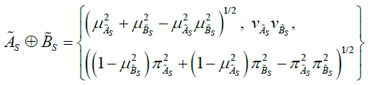
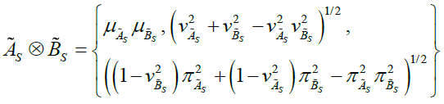
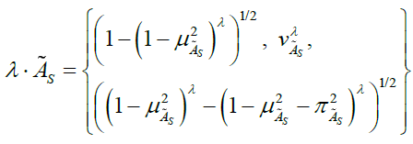
Операции над SFS

Slide 5
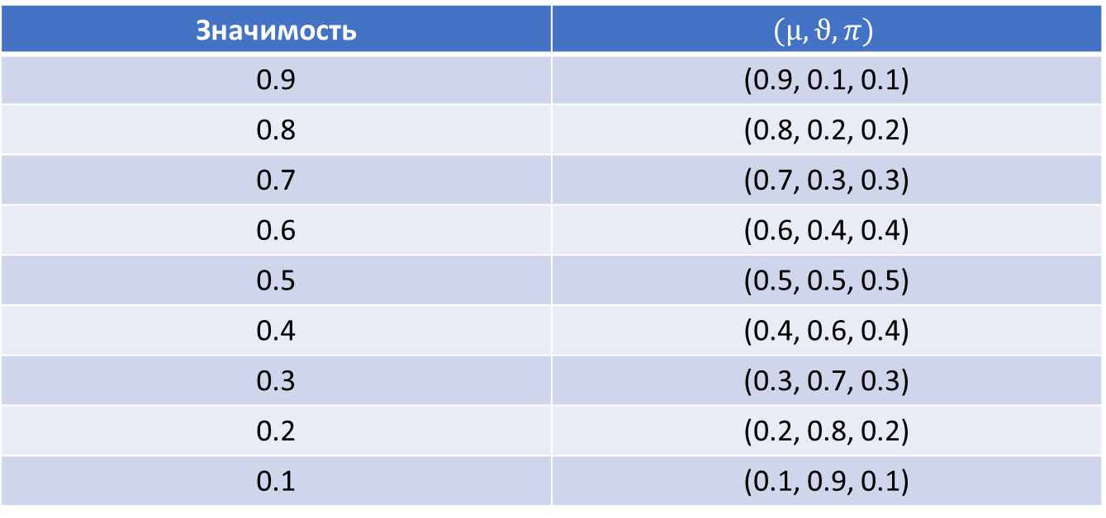
Алгоритм
Построение матрицы решений путём оценки значимости критерия по данным.
Перевод оценённых значений матрицы решений в соответствующие им сферические нечёткие числа:
Значимость | $$(μ,ϑ,π)$$
0.9 | (0.9, 0.1, 0.1)
0.8 | (0.8, 0.2, 0.2)
0.7 | (0.7, 0.3, 0.3)
0.6 | (0.6, 0.4, 0.4)
0.5 | (0.5, 0.5, 0.5)
0.4 | (0.4, 0.6, 0.4)
0.3 | (0.3, 0.7, 0.3)
0.2 | (0.2, 0.8, 0.2)
0.1 | (0.1, 0.9, 0.1)

Slide 6




Алгоритм
Построение взвешенной сферической нечёткой матрицы решений путём умножения SFS значений критериев на соответствующие им веса.
Определение положительного (SFS-PIS) и отрицательного (SFS-NIS) сферических нечётких идеальных решений по score-значению:
SFS-PIS:
SFS-NIS:

Slide 7



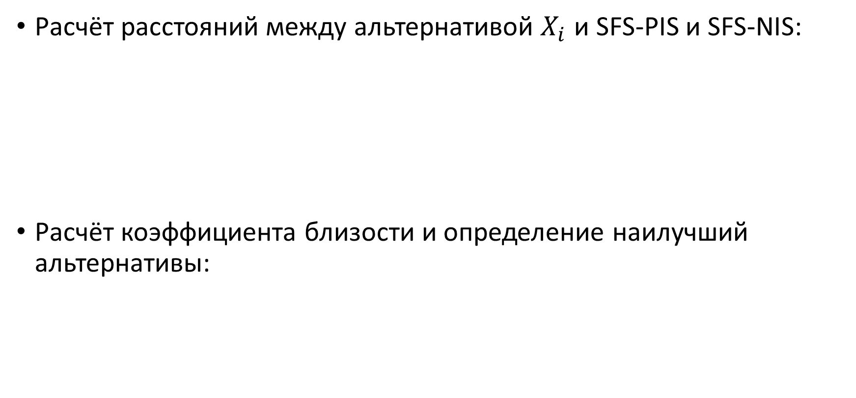
Алгоритм
Расчёт расстояний между альтернативой $X_{i}$ и SFS-PIS и SFS-NIS:
Расчёт коэффициента близости и определение наилучший альтернативы:

Slide 8
Применение для выбора продуктового магазина
Рассмотрено 5 альтернатив – 5 сдающихся в аренду помещений площадью около 100 м² в районе Аэропорт.
Критерии: цена аренды за месяц, количество конкурентов, трафик, площадь помещения, плотность населения.
Данные для матрицы решений взяты с сайта mestomer.ru.
Веса критериев взяты из статьи “Retail store location selection problem with multiple analytical hierarchy process of decision making an application in Turkey // Hikmet Erbıyık et al. / Procedia - Social and Behavioral Sciences 58 ( 2012 ) 1405 – 1414”

Slide 9
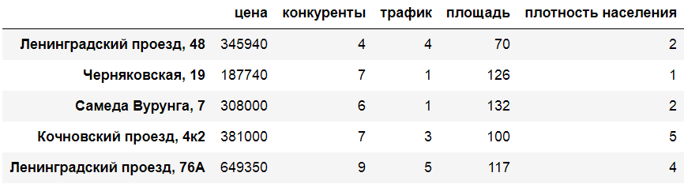

Данные по 5 сдающимся в аренды торговым площадям и нормированные веса

Slide 10
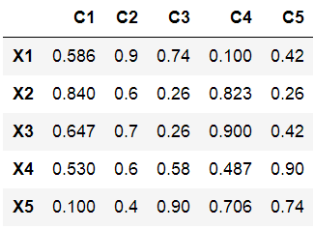

Оцененные значимости критериев и весов

Slide 11
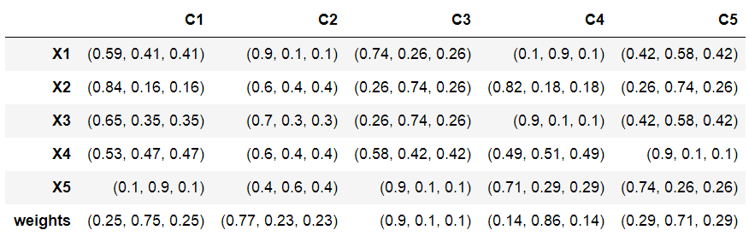
Сферическая нечёткая матрица решений

Slide 12
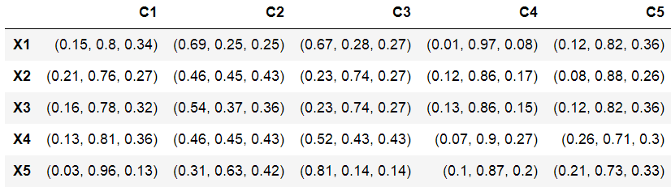
Взвешенная сферическая нечёткая матрица решений

Slide 13
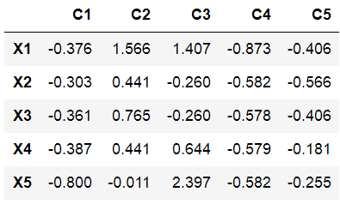
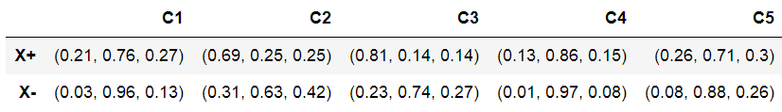
Score-матрица SFS-PIS, SFS-NIS

Slide 14
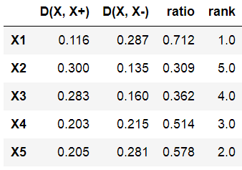
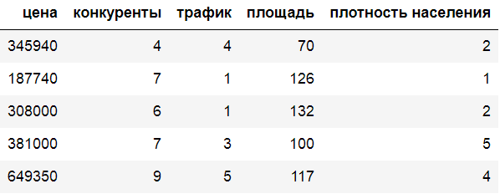
Определение наилучшей альтернативы

Slide 15
Литература
Hospital Location Selection Using Spherical Fuzzy TOPSIS// Cengiz Kahraman, Fatma Kutlu Gundogdu, Sezi Cevik Onar, Basar Oztaysi// Proceedings of the 11th Conference of the European Society for Fuzzy Logic and Technology (EUSFLAT 2019)
Retail store location selection problem with multiple analytical hierarchy process of decision making an application in Turkey // Hikmet Erbıyık et al. / Procedia - Social and Behavioral Sciences 58 ( 2012 ) 1405 – 1414

